Slide 1
高一選課（組）說明會
陳俊凱主任、林雅香老師

Slide 2
新課綱高二高三課程
社會科選修
自然科選修
共同課程

Slide 3
共同課程
部定必修
高二下多元選修（2學分）
高二-校訂必修-專題寫作與表達
高二下自主學習（18小時）

Slide 4
高二上 | 高二下 | 高三上 | 高三下
國語文 4 | 國語文 4 | 國語文 4
英語文 4 | 英語文 4 | 英語文 2
數學 4 | 數學 4
歷史2
地理2
公民與社會2
美術1 | 美術 1 | 音樂 1 | 音樂1
藝術生活 1 | 藝術生活 1 | 藝術生活 1 | 藝術生活 1
生活科技 1 | 生活科技 1 |  | 家政 2
資訊科技 1 | 資訊科技 1 | 健康與護理 1 | 健康與護理 1
體育 2 | 體育 2 | 體育 2 | 體育 2
 |  | 全民國防教育 1 | 全民國防教育 1
專題寫作 與表達 1 | 專題寫作 與表達 1
 | 多元選修 2 |  | 多元選修 2
 |  | 補強性選修 英文 2 數學 2
彈性學習 3 | 彈性學習 3 | 彈性學習 3 | 彈性學習 3
團體活動 2 | 團體活動 2 | 團體活動 2 | 團體活動 2
部定必修
校訂必修
高二下18小時自主學習

Slide 5
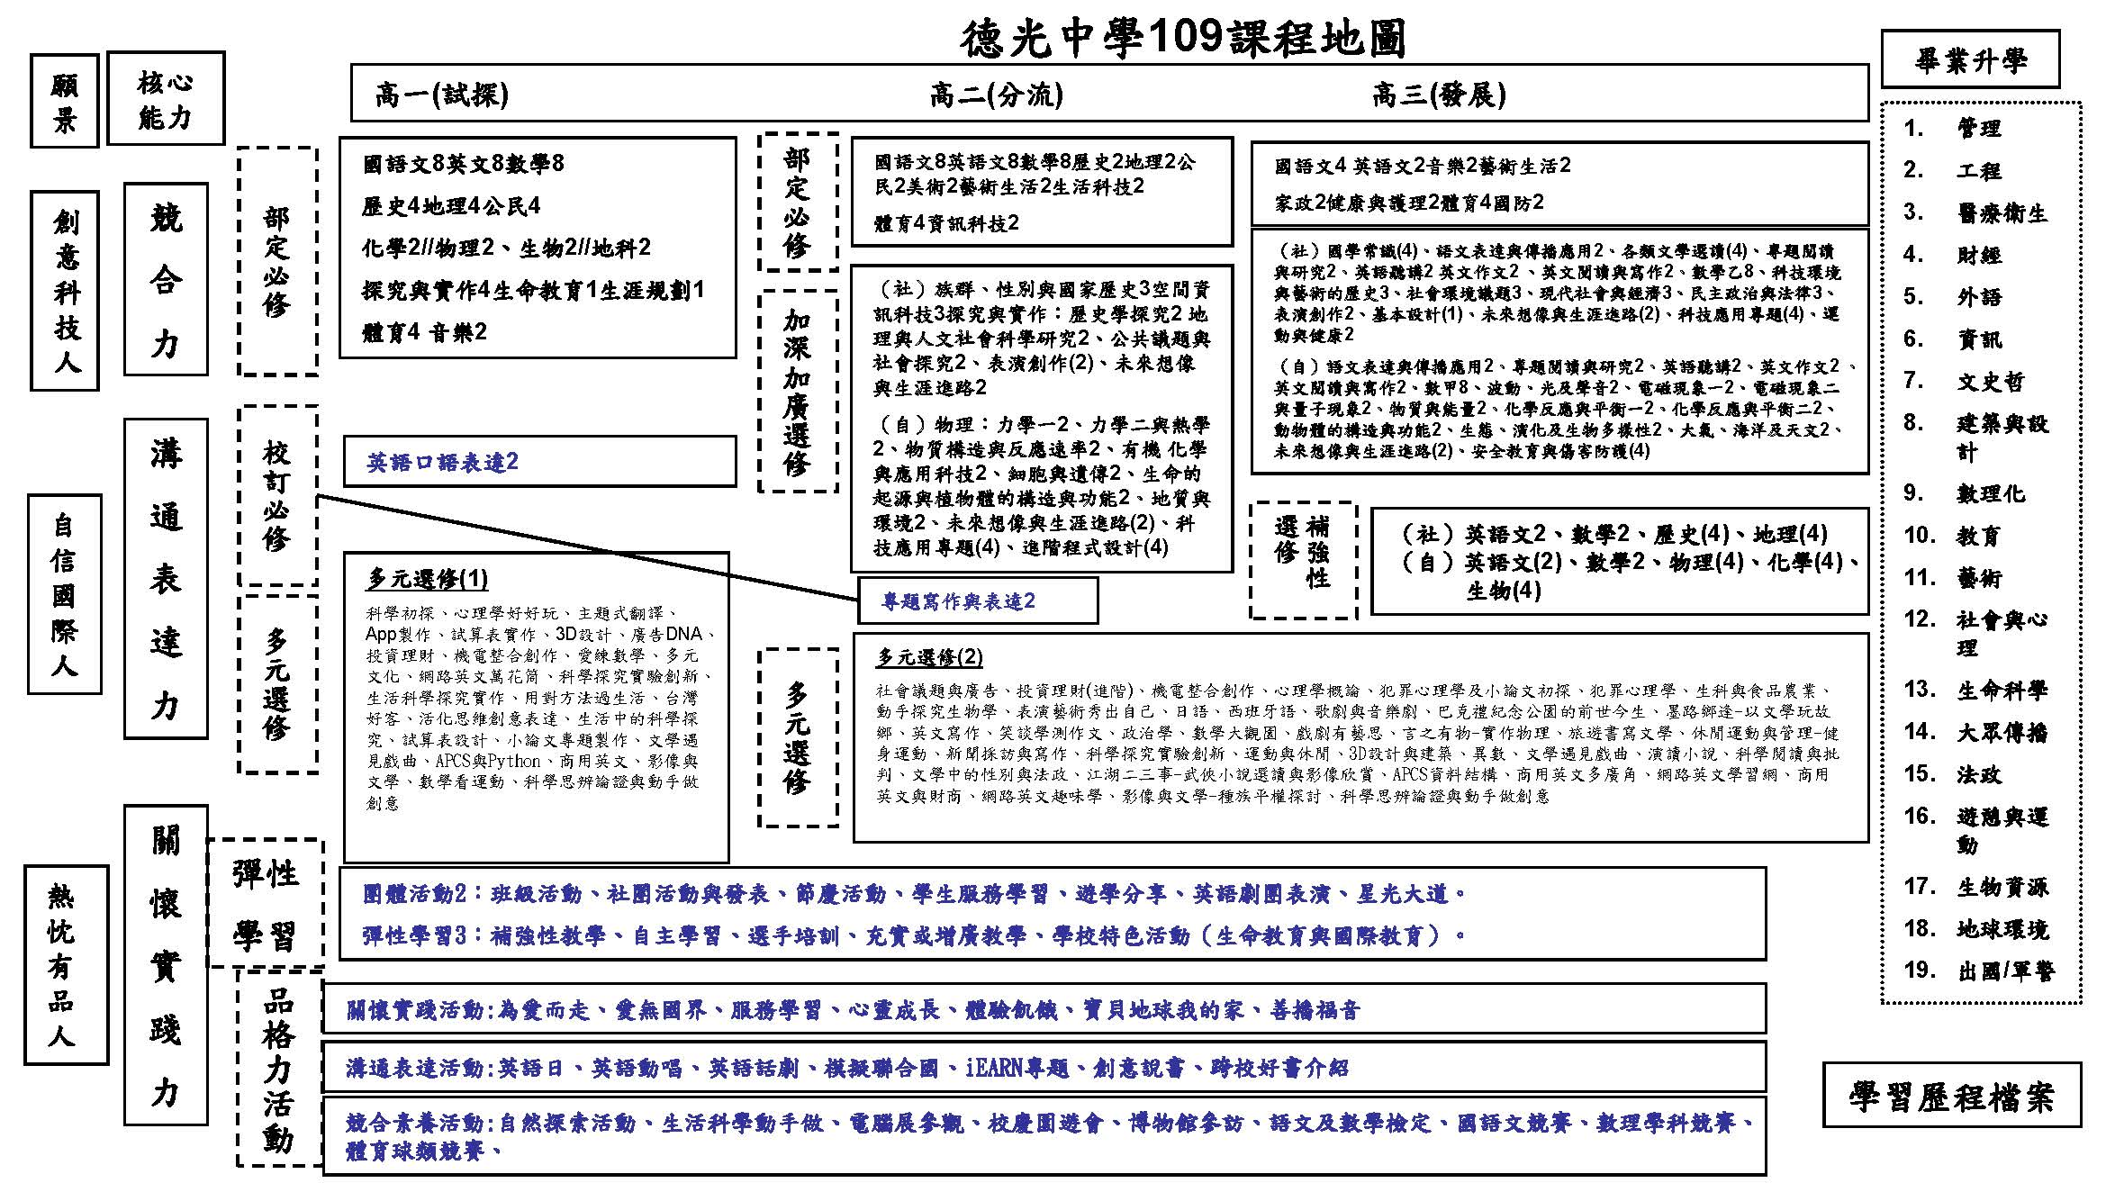

Slide 6
高二不同課程
自然組與社會組選修課程
數學A與B

Slide 7
高二上 | 高二下 | 高三上 | 高三下
 |  | 加深加廣選修 英文作文 2 | 加深加廣選修 語文表達與傳播應用2
 |  | 加深加廣選修 數學乙 4 | 加深加廣選修 專題閱讀與研究 2
 |  |  | 加深加廣選修 英語聽講 2
 |  |  | 加深加廣選修 英文閱讀與寫作 2
 |  | 數學乙 4 | 數學乙 4
 |  | 補強性選修 英文2 數學2
加深加廣選修 探究與實作： 歷史學探究 2 | 加深加廣選修 族群、性別與國基的歷史 3 | 加深加廣選修 科技、環境與藝術的歷史 3
加深加廣選修 探究與實作： 地理與人文社會科學研究 2 | 加深加廣選修 空間資訊科技 3 |  | 加深加廣選修 社會環境議題 3
 | 加深加廣選修 探究與實作： 公共議題與社會探究 2 | 加深加廣選修 現代社會與經濟3 | 加深加廣選修 民主政治與法律 3
 |  | 加深加廣選修 表演創作 1 | 加深加廣選修 表演創作 1
加深加廣選修 (綜合)未來想像與生涯進路 1 | 加深加廣選修 (綜合)未來想像與生涯進路 1 | 加深加廣選修 運動與健康 1 | 加深加廣選修 運動與健康 1
社會組

Slide 8
高二上 | 高二下 | 高三上 | 高三下
 |  |  | 加深加廣選修 語文表達與傳播應用2
 |  |  | 加深加廣選修 專題閱讀與研究 2
 |  |  | 加深加廣選修 英語聽講 2
 |  | 加深加廣選修 英文作文 2 | 加深加廣選修 英文閱讀與寫作 2
 |  | 加深加廣選修 數學甲 4 | 加深加廣選修 數學甲 4
 |  | 補強性選修 數學 2
加深加廣選修 選修物理 力學一 2 | 加深加廣選修 選修物理 力學二與熱學 2 | 加深加廣選修 選修物理波動、光及聲音 1 | 加深加廣選修 選修物理波動、光及聲音 1
加深加廣選修 選修化學物質構造與反應速率 1 | 加深加廣選修 選修化學物質構造與反應速率 1 | 加深加廣選修 選修化學物質與能量 1 | 加深加廣選修 選修化學物質與能量 1
加深加廣選修 選修生物細胞與遺傳 2 | 加深加廣選修 選修生物生命的起源與植物體的構造功能 2 | 加深加廣選修 選修生物動物體的構造與功能 2 | 加深加廣選修 選修生物生態、演化及生物多樣性 2
 | 加深加廣選修 選修地球科學地質與環境 2 | 加深加廣選修 選修地球科學大氣、海洋及天文2
 | 加深加廣選修 選修化學有機化學與應用科技 2 | 加深加廣選修 選修物理電磁 現象一 2 | 加深加廣選修 選修物理電磁現象二與量子現象 2
 |  | 加深加廣選修 選修化學反應與平衡 一 2 | 加深加廣選修 選修化學反應與 平衡 二 2
自然組

Slide 9
數A數B是什麼？

Slide 11
數A數B學群參採
大致採計數A
資訊學群
工程學群
數理化學群
醫藥衛生學群
生命科學學群
生物資源學群
地球環境學群
大致採計數B
建築設計學群
藝術學群
大眾傳播學群
外語學群
文史哲學群
遊憩運動學群

Slide 12
數A數B學群參採
大致不採計數學
建築設計學群
藝術學群
大眾傳播學群
外語學群
文史哲學群
遊憩運動學群

Slide 13
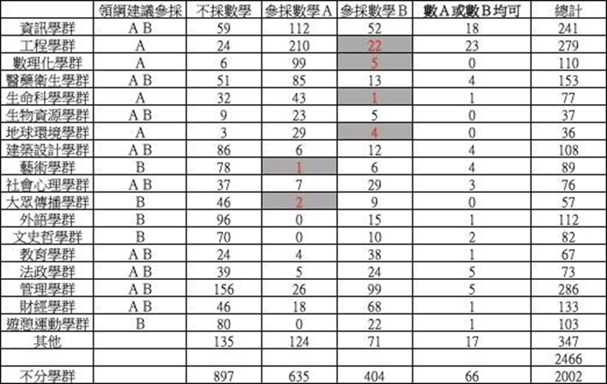
數A數B學群參採

Slide 15
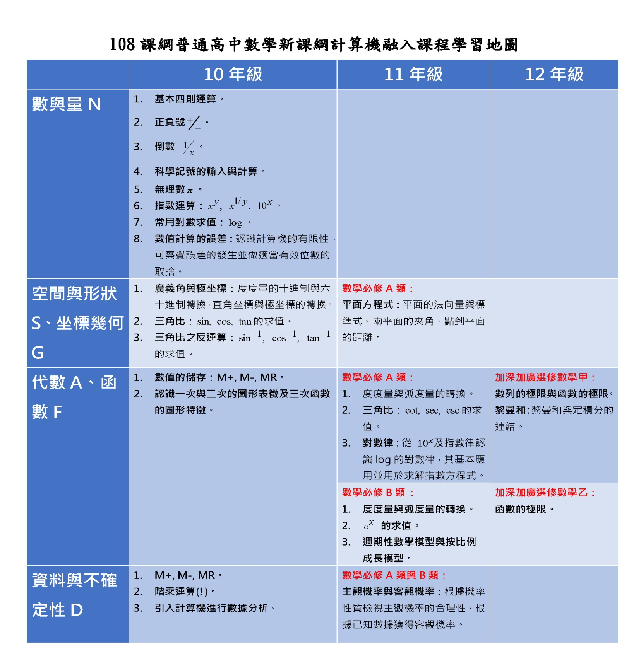
圖二：108課綱普通高中數學新課綱計算機融入課程學習地圖
108課綱普通高中數學新課綱計算機融入課程學習地圖

Slide 16
高二後數學建議學習路徑圖
高三
選數學甲
高數學需求
高二
選數學A
不確定需求
高三
選數學乙
低數學需求
高二
選數學B

Slide 17
高二選組-數學課程規劃
自然組：數學課程以數A為主
〔＊如同學想選修數B，會於週六開課＊〕
社會組：數學課程以學生需求選擇數A或數B
〔＊如選修數A同學想選修數B，會於週六開課＊〕

